Slide 1
LE BUDGET-TEMPS
Ou
l’Enquête Nationale sur l’Emploi du Temps au Maroc
2011/2012
Principaux résultats
28 octobre 2014

Slide 2
Plan
I. Contexte de l’enquête
II. Classification des occupations quotidiennes des marocains
III. Principaux aspects méthodologiques
IV. Profil de l’emploi du temps des marocains
  Temps physiologique
  Temps du travail professionnel
  Temps d’éducation et de formation
  Temps du travail domestique
  Temps Libre
V. Division sexuée du double travail marchand et non marchand
VI. Modèle d’éducation et de formation des enfants marocains
VII. Mobilité géographique et temporelle de la population
VIII. Evolution de l’emploi du temps des femmes marocaines entre 1997 et 2012
IX. Entre activité marchande et non marchande : une approche du grand apport du travail de nos femmes dans la création de notre richesse nationale

Slide 3
I. Contexte de l’enquête
S’inscrit dans la stratégie du HCP en matière d’enquêtes socioéconomiques;
Relève les occupations quotidiennes de toutes les composantes de la population, femmes, hommes et enfants, en précisant leur nature et le volume du temps qui leur est alloué par chacune de ces composantes;
Quantifie et décrit les différentes activités exercées par la population en interaction avec les différents facteurs démographiques, économiques et socioculturels ;

Slide 4
II. Classification des occupations quotidiennes des marocains
Une nomenclature spécifique aux activités de l’emploi du temps a été adoptée pour énumérer et codifier les activités quotidiennes.
Ces dernières sont déclinées en 5 grandes rubriques :
Le temps des besoins physiologiques : sommeil, repas et soins personnels (hygiène corporelle, habillement, coiffure, soins médicaux,…) ;
Le temps du travail professionnel : consacré aux activités marchandes;
Le temps des études et de la formation: suivre des cours, études, devoirs scolaires, etc. ;
Le temps du travail domestique : travaux ménagers (cuisine, ménage, rangement, courses,…) et soins aux enfants et aux autres membres du ménage ;
Le temps libre : loisirs (télévision, internet, sport, lecture etc.), sociabilité (réceptions, conversations, vie civique, bénévolat, etc.) et pratiques religieuses (prière, ablutions, etc.).

Slide 5
III. Aspects méthodologiques : Echantillonnage et collecte des données
9200 ménages, représentant les diverses couches sociales et régions du pays, ont été tirés selon un sondage stratifié à 3 degrés ;
  Sélection d’une femme et d’un homme par ménage sélectionné
  Sélection d’un enfant selon les critères suivants:
  tirage de cinq ménages ayant un enfant parmi les 15 ménages
  un enfant par ménage a fait l’objet de l’emploi du temps
Pour les adultes : les sept jours de la semaine sont équitablement représentés en termes d'emploi de temps observés au niveau de toutes les zones touchées par l’enquête
Pour les enfants : Un enfant par jour pendant 5 jours (vendredi +samedi +dimanche + 2 jours du lundi au jeudi)

Slide 6
IV. Profil de l’emploi du temps des marocains

Slide 7
Journée type des adultes
La journée moyenne des marocains se répartit en:
44% pour le temps physiologique (10H36mn)
  35% temps sommeil (8H 21 mn)
  6% temps repas (1 H 28 mn)
  3% soins personnels (0 H 47 mn)
14% pour le travail professionnel (3H20mn)
2% pour les études et la formation (0H29mn)
12% pour le travail ménager (2H 34 mn) et les soins donnés aux membres du ménage (0H21mn)
28% pour le temps libre (6H40mn)
  19% temps loisirs (4 H 32 mn)
  5% sociabilité (1 H 09 mn)
  4% pour les pratiques religieuses (59mn)

Slide 8
Temps physiologique

Slide 9
Sommeil: 8h21mn par jour
Repas : 1h28m
La journée moyenne des marocains se répartit en:
44% pour le temps physiologique (10H36mn)
  Avec 8H 21 mn de sommeil, les marocains dorment 52 mn de moins que les français et 20 mn de plus que les tunisiens
  Avec 1 H 28 mn, ils mettent à prendre leur repas 45 mn de moins que les français et 8 mn que les tunisiens

Slide 10
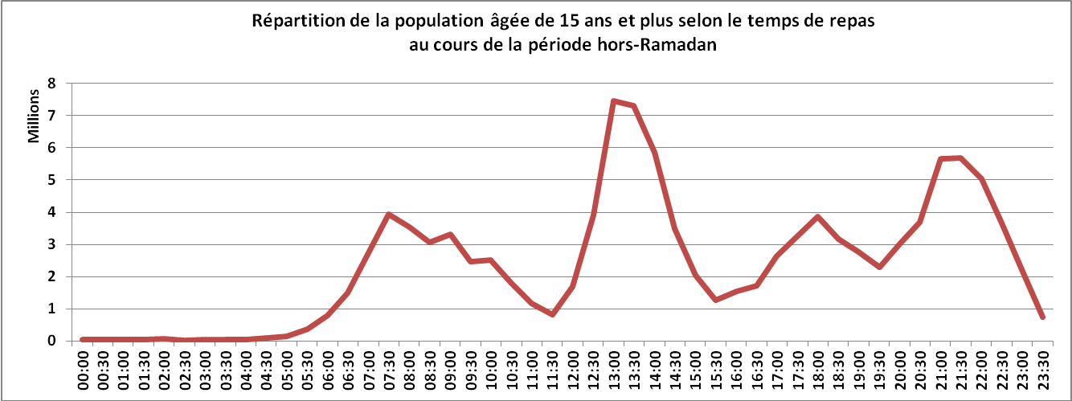
Horaire des repas: 75% déjeunent entre 12h30 et 14h30
52% des marocains prennent le petit déjeuner entre 7h et 9h.
75% déjeunent entre 12h30mn et 14h30mn .
67% dinent entre 20h et 22h.

Slide 11
Temps du travail professionnel

Slide 12
Temps du travail professionnel
Le temps professionnel accapare 3h20mn de la journée d’un marocain ;
Les ruraux consacrent 32 mn de plus au travail professionnel que les citadins.
Les personnes âgées de 25 à 59 ans accordent plus de temps au travail professionnel que les autres.

Slide 13
Temps professionnel des actifs occupés
Les actifs occupés consacrent en moyenne 6h39mn au travail professionnel : 7h20mn en milieu urbain et 5h56mn en milieu;
Cette moyenne est de 7h27mn pour les salariés, 6h56mn pour les employeurs, 6h35mn pour les indépendants et de 4h55mn pour les Aide-familiales.

Slide 14
Temps d’éducation et de formation

Slide 15
Temps d’éducation et de formation
Le temps accordé à l’éducation et la formation est de 3h45mn pour les enfants âgés de 7 à 14 ans, 1h41mn pour les jeunes âgés de 15 à 24 ans et 3mn pour ceux âgés de 25 ans et plus;
Pour les élèves et étudiants, le temps éducatif passe à 4h pour les 7 à 14 ans, et à 4h38mn pour les 15 à 24 ans;
Les filles accordent plus de temps aux études que les garçons, avec un écart de 22mn pour les 7-14 ans et de

Slide 16
Temps du travail domestique

Slide 17
Temps du travail domestique: répartition inégale des responsabilités domestiques et familiales entre les deux sexes
Le temps du travail domestique occupe 12% de la journée des marocains
il est en moyenne de 2h55mn par jour, 2h42mn en milieu urbain et 3h15mn en milieu rural.
Il passe de 2h18mn parmi les 15-24 ans, à 3h20mn parmi les 25-59 ans et à 2h13mn pour les personnes âgées.
les enfants de 7 à 14 ans contribuent à ces activités par 49mn, 43mn en milieu urbain et 56mn en milieu rural.

Slide 18
Temps libre

Slide 19
6 h40 mn de temps libre pour les marocains âgés de 15 ans et plus
Le temps libre représente 28% de la journée des marocains âgés de 15 ans et plus.
Les citadins y consacrent 28mn de plus que les ruraux.
Il passe de 6h57 mn par les enfants âgés de 7 à 14 ans à 8h37mn parmi les personnes âgées de 60 et plus.

Slide 20
Répartition du temps libre des adultes de 15 ans et plus selon la nature des activités exercées
six occupations concentrent plus de 84% du temps disponible des marocains. Il s’agit de la télévision (2h14mn), les pratiques religieuses (59mn), la sieste (43mn), ne rien faire (38mn), conversations (37mn), réceptions et visites (26mn).

Slide 21
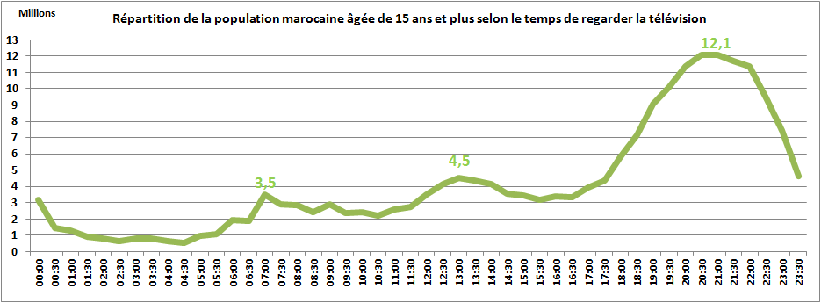
Rester devant le petit écran est l’occupation prépondérante dans le temps disponible des marocains

Slide 22
Les marocains et l’internet : un usage faible, principalement citadin et orienté vers les loisirs
Les marocains consacrent en moyenne 9 mn par jour à l’usage de l’internet (14 mn milieu urbain et 1mn en milieu rural);
L’internet est utilisé dans 81% à des fins récréatives
La part des internautes, se situant à 8% au niveau national, passe à 17% parmi les jeunes âgés de 15 à 24 ans.

Slide 23
V. Division sexuée du double travail marchand et non marchand

Slide 24
Temps du travail professionnel: les hommes y consacrent 4 fois plus que les femmes
Par milieu de résidence, ce rapport s’amplifie davantage dans les villes (4,6 fois contre 3,4 fois dans la compagne)

Slide 25
Temps professionnel selon les catégories socio-professionnelles (CSP)

Slide 26
Participation des personnes âgées au travail professionnel selon le milieu et le sexe

Slide 27
Temps du travail domestique: la contribution des hommes se limite principalement aux activités destinées à l’extérieur du domicile
95% des femmes marocaines contribuent aux activités domestiques leur consacrant 5h par jour.
Les tâches strictement ménagères mobilisent 4h33mn de la journée des femmes.
Les activités connexes exercées à l’extérieur du domicile en mobilisent 27mn.
45% des hommes consacrent en moyenne 43mn par jour au travail domestique, 39mn en milieu urbain et 50mn en milieu rural
13% d’entre eux consacrent 11 mn aux activités ménagères.

Slide 28
Inégalité homme-femme devant la charge de travail
La charge de travail cumulant les durées du travail professionnel et du travail domestique est de 6h21mn pour la femme et de 6h08mn pour les hommes;
l’homme consacre 4 fois plus du temps au travail professionnel et 7 fois moins du temps au travail domestique que la femme.
Le partage sexué de la charge du travail place ainsi les rapports homme-femme dans le schéma classique de « l’homme gagne-pain et de la femme au foyer ».

Slide 29
VI. Modèle d’éducation et de formation des enfants marocains

Slide 30
Le modèle d’éducation et de formation des enfants marocains a tendance à reproduire les comportements et les rapports sociaux dominants dans la société traditionnelle.
L’éducation et la socialisation de nos enfants (7 à 14 ans) sont dominées par le rôle de la famille et des lieux publics

Slide 31
Transmission du modèle des rapports de travail hommes/femmes pour les enfants
Les filles réservent 3,4 fois plus du temps au travail domestique que les garçons
Les garçons réservent 1,5 fois plus du temps au travail professionnel que les filles

Slide 32
Rester devant le petit écran est l’occupation prépondérante dans le temps disponible des enfants marocains
Les enfants marocains passent en moyenne 3h de leurs journée à regarder la télévision . (43,6% de leurs temps disponible)
la pratique des jeux mobilise près de 2h, avec une heure de plus pour les garçons que les filles.
Leur accès à l’internet prend 12 mn de leur temps monopolisé par les échanges sur les réseaux sociaux.

Slide 33
VII. Mobilité géographique et temporelle de la population

Slide 34
Les déplacements des marocains
Une heure par jour , le tiers consacré à l’activité professionnelle
Les déplacements des marocains occupent un temps moyen d’1h04mn de la journée.
  67% des marocains se déplacent à pied en y consacrant 41 mn par jour,
  16% par des moyens de locomotion privés (12mn),
  14% par les transports en commun (10mn) et
  3% par les charrettes et les animaux (2mn).

Slide 35
Mobilité des marocains: trois pics horaires dans la journée
A 8 heures du matin où près de 4,5 millions de personnes sont en déplacement (15%) ;
A midi se situe le deuxième pic horaire où la mobilité des marocains atteint près de 5,1 millions de personnes ;
La grande mobilité est observée à 18 heures où 5,6 millions des marocains sont en déplacement.

Slide 36
A8 heures du matin où près de 2,4 millions d’actifs occupés sont en déplacement;
Au milieu de la journée, le pic horaire de la mobilité des travailleurs se situe à 14 heures où 1,5 millions d’actifs occupés sont en mouvement;
Un autre pic horaire se situe à 18 heures où près de 1,5 millions d’actifs occupés sont en déplacement.

Slide 37
Dans la zone urbaine du Grand Casablanca, la grande mobilité des personnes actives occupées est enregistrée à 8 heures de matin où 393 milles personnes sont en déplacement.
Vers 14 heures, le pic de déplacement atteint 190 milles personnes.
A 19 heures, un autre pic est observé où 172 milles personnes sont en mouvement.

Slide 38
VIII. Evolution de l’emploi du temps des femmes marocaines entre 1997 et 2012

Slide 39
Evolution de l’emploi du temps de la femme marocaine entre 1997 et 2012
Abstraction faite du milieu de résidence, la hiérarchisation des activités de la femme marocaine n’a pas connu de changement durant ces quinze dernières années :
La femme urbaine réserve 33% plus du temps au travail professionnel, alors que la femme rurale en réserve 33% de moins
le temps professionnel est passé de 3h38mn à 5h39mn pour la femme salariée et de 3h12mn à 3h43mn pour la femme «Aide-familiale».
En milieu rural, le temps professionnel des actives occupées a augmenté de 28 mn alors que leur temps domestique a diminué de de 19mn.
En milieu urbain, le temps professionnel des femmes actives occupées a augmenté de 2h44mn au moment où leur temps du travail domestique a diminué de 1h01mn.

Slide 40
Evolution de l’emploi du temps de la femme marocaine entre 1997 et 2012
Les jeunes femmes âgées de 15 à 24 ans consacrent plus de temps aux études (32mn de plus) et moins de temps aux tâches domestiques (25 mn de moins).
Le temps domestique a diminué de 32 mn chez les femmes au foyers en milieu rural et d’une heure pour les actives occupées urbaines.
Le temps libre est passé de 5h01mn à 5h07mn pour la femme citadine et de 3h22mn à 4h22mn pour la femme rurale.
La part des femmes pratiquant une activité religieuse a augmenté de 47% à 68%, et le temps moyen par jour qu’elles y consacrent s’est élevé en passant de 27mn à 48mn.

Slide 41
IX. Quel apport de l’approche
budget – temps à l’évaluation du travail domestique ?

Slide 42
Le travail domestique : plus de 23 milliards d’heures en 2012
Trois critères sont généralement retenus pour définir le travail domestique :
  productif
  non rémunéré
  délégable
Trois périmètres du travail domestiques sont généralement envisagés :
  Périmètre restreint (cuisine, ménage, soins matériels des enfants, entretien du linge, gestion du ménage);
  Périmètre intermédiaire (périmètre restreint + jardinage + bricolage + jeux avec les enfants)
  Périmètre extensif (périmètre intermédiaire + trajets effectués pour se déplacer)

Slide 43
Prise en compte du travail domestique dans le PIB selon le périmètre restreint
Durée quotidienne du travail non marchand domestique de la population âgée de 15 ans et plus
Scénario | Homme | Femme | Ensemble
scénario restreint | 00:27 | 04:46 | 02:40
Tunisie 2005 (scénario intermédiaire) | 00:39 | 05:15 | 03:00
Masse horaire (emploi du temps) (en milliers) (Scénario restreint) | 1 950 000 000 | 21 380 000 000 | 23 460 000 000
Masse horaire professionnelle (emploi du temps) (en milliers) | 20 330 000 000 | 5 350 000 000 | 25 680 000 000

Slide 44
Prise en compte du travail domestique dans le PIB : Valorisation du PIB et Contribution des femmes à la richesse nationale
Scénario restreint | % de la valeur du travail domestique dans le PIB | part des femmes dans la production domestique | Contribution de la femme à la richesse nationale | Contribution des femmes au PIB élargi aux services domestiques non marchands
Scénario 1 Valorisation au SMIG brut 2012 (12,24 Dh/h) | 34,5 % | 92 % | 21% | 39,7%
Scénario 2 Valorisation par la rémunération salariale moyenne dégagée de la comptabilité nationale (22DH/h) | 62% | 92% | 21% | 49,3%
La contribution des femmes au PIB élargi aux services domestiques non marchands, monte à 39,7% selon le premier scénario, à 49,3% selon le deuxième scénario.

